Slide 1
Status for SRF’ene og verktøykassen
Programstyremøte 10. april 2019

Slide 2
Målet med presentasjonen:
Gi en kort status for SRF med tilhørende verktøykasse
  Måten vi jobber på
  Nettskjema
  RPA
  Chatbot

Slide 3

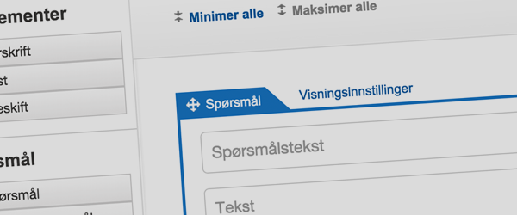

Små, raske, freidige - verktøykassen
RPA - Robotic Process Automation
Nettskjema
Roboten vår gjør rutineoppgavene våre – frigjør tid til verdiskapende oppgaver
- Endringer er gjøres for at vi skal kunne bruke skjemaene som god input-kilder
Chatbot – kommer
Andre verktøy?

Slide 4
Organisering av arbeidet:
Løse unike oppgaver – felles mål
Problem-identifisering
Problemløsing
Valg
Iverksetting
Evaluering og kontroll
Rutiner for hvordan løse oppgavene – rammeverk i form av forvaltningsrutiner
Det jobbes tverrfaglig og med hyppige iterasjoner

Slide 5
Nettskjema – status og veien videre:
Brukes som input-kilde til flere prosesser – særlig studie
Videreutviklet for å kunne ta i mot sensitive opplysninger som vedlegg, f.eks legeerklæringer, politiattester mm.
Dette gjøres ved hjelp av kryptering og dekryptering via et eget grensesnitt
Forutsetning for mange av prosessene framover
Ønsker videreutviklet:
Muligheten til å hente data via grensesnitt – FORHÅNDSUTFYLT informasjon -> økt datakvalitet

Slide 6
RPA – status og veien videre:
P2 - Klage på karakter/formell feil på eksamen
- 2451 saker pr 2.4.19
-Estimert til å spare 500 timer i året
P1 - Digital sykemelding
- 470 saker
- Estimert til å spare 800 timer i året
P5 - UB DUO – rettighetsklarering
4687 saker
Alle stegene estimert til å spare 1000 timer pr år
Reduserer en stor backlog
P6 - UB DUO – dublettsjekk
- 4687 saker sjekket - 587 dublikater identifisert
P7 - UB DUO – steg 3
Godkjent for utvikling
P3 - OA leverandøropprettelse
- Estimert til å spare 400 timer i året
- Forventes produksjonssatt etter påske
P4 - OA Prosjektopprettelse
Estimert til å spare 400 timer pr år
Forventes produksjonssatt etter påske
P12 - SiFra
- Prosess godkjent for RPA-utvikling
- Mulig fordi nettskjema er klargjort for sensitive opplysninger
P14 -Søknad om permisjon fra studenter
P8 – UB DUO Studentoppgaver sjekke tittel
P13 - Digital sykemelding
– leder til altinn
Prosess godkjent for RPA-kartlegging
Estimert til å spare 440 timer i året
P15 -Søknad om tilrettelegging skoleeksamen
P11 - Politattester

Slide 7
Chatbot – status
27 leverandører har svart på anbudet
Skytjeneste – velge løsning i mai 2019
Tre piloter
  Enkeltemner Jus
  Knutepunktet
  Houston
Mål to chatbot-er klare i uke 33

